Slide 1

با تشكر از توجه شما
و من الله توفيق

Slide 2


Slide 3


مرکز کارآفرینی و نوآوری
فرم معرفی ایده و طرح نوآورانه
جهت پذیرش در مرکز کارآفرینی و نوآوری دانشگاه شهاب دانش

Slide 4
نام استارتاپ
نام صاحب ایده
عنوان ایده محوری
.........
.........
..........

Slide 5
بیان مسئله
تشریح مسئله یا مشکلی که شما برای آن راه حل نوآورانه ای دارید چیست؟
.......

Slide 6
راه حل پیشنهادی
راه حل فناورانه یا نوآورانه برای حل مسئله یا مشکل(تشریح ایده)
.......

Slide 7
معرفی ایده
(ارزش پیشنهادی و مزیت ها و ویژگی های ایده که آنرا از سایر ایده ها متمایز می کند-گام ابتکاری)
.......

Slide 8
.......
محصول
(کالا/خدمت)
چند تصویر از محصول

Slide 9
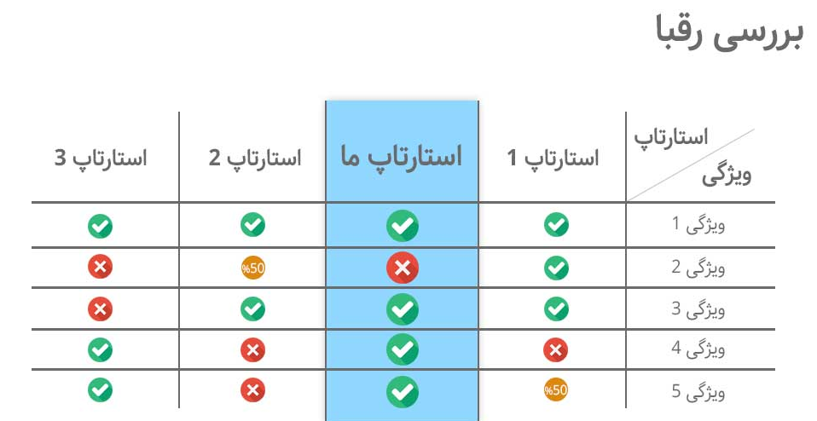
رقبا
مقایسه مزیت رقابتی خود با رقبا مانند الگو

Slide 10
وضعیت ایده
☐ ایده در ذهن
☐ مکتوب و طراحی شده (طرح دارای مستندات فنی) ☐ دارای نمونه اولیه یا شبیه سازی شده
☐ نمونه کارگاهی (نمونه تست های لازم گرفته شده و قابلیت بهره برداری دارد)

Slide 11
.......
مشتریان

Slide 12
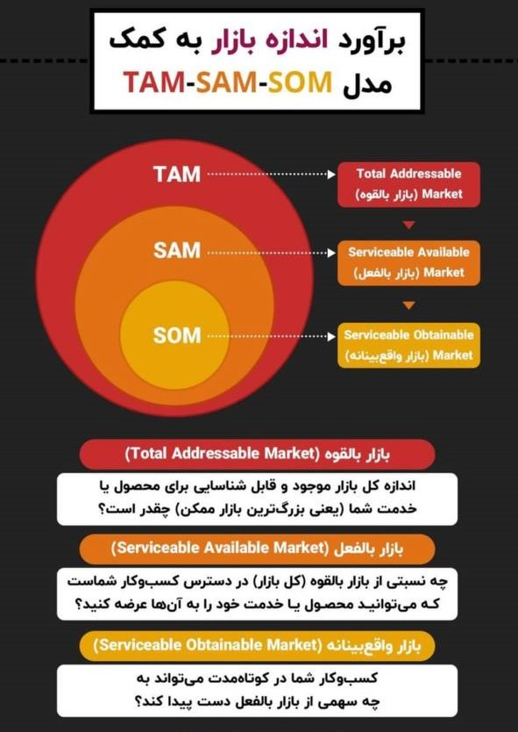
TAM
SAM
SOM
اندازه بازار

Slide 13
مدل کسب و کار
(ساختار درآمد و هزینه)
از چه مسیرهایی قراراست درآمد داشته باشید؟
قیمت تمام شده محصول؟
.......

Slide 14
استراتژی ورود به بازار
(روش‌هایی که می‌خواهید از طریق آن مشتری‌های بیشتری را برای خود جذب کنید)
.......

Slide 15
بوم ناب
شناسایی جامعه هدف
مزیتی که به راحتی قابل کپی و خرید نباشد
م
بیان آنچه شما را از دیگران متمایز می‌کند و مشتریان را ترغیب می‌کند تا محصول شما را به محصول دیگران ترجیح دهند.
بخش‌بندی مشتریان
مزیت انحصاری
ارزش پیشنهادی منحصربه‌فرد
راه‌حل
مسئله و مشکل
1
9
3
4
2
راه‌های دسترسی به مشتری
شاخص‌های
کلیدی
کانال‌ها
5
8
مدل درآمدی
ارزش طول عمر مشتری (LTV)
درآمد
حاشیه سود
هزینه جذب مشتری
هزینه نیروی انسانی و ...
جریان درآمدی
ساختار هزینه
6
7
بازار
محصول
Notes:
مشکل
هر جامعه هدفی که برای کسب و کار خود در نظر دارید، با یک سری مشکلات درگیر است که شما قصد دارید آن‌ها را حل کنید. در این بخش یک تا سه مشکل را یادداشت کنید. بدون وجود مشکلی برای حل کردن، عملا محصولی برای ارائه نخواهید داشت.
بخش‌بندی مشتریان
مشکل و مشتریان مورد نظر را باید همزمان مورد بررسی قرار دهید چرا که با هم در ارتباط‌اند. بدون در نظر داشتن جامعه هدف، نمی‌توان مشکل آن‌ها را حل کرد.
ارزش پیشنهادی منحصربه‌فرد
در وسط بوم ناب UVP قرار دارد. ارزش پیشنهادی منحصربه‌فرد، همان چیزی است که قرار است از طریق محصول به مشتریان ارائه شود. این بخش، دلیل اصلی است که چرا مخاطبان باید محصول شما را ترجیح دهند. یکی از سوال‌هایی که می‌توانید از خود بپرسید: به این فکر کنیدکه چرا متفاوت هستید؟
راه حل
پیدا کردن راه‌حل برای مشکل تخم طلاست! ممکن است با تلاش‌ اول به بهترین راه‌حل نرسید. در این‌جاست که باید هر چه بیشتر مشتریان خود را بشناسید، با آن‌ها صحبت کنید، دغدغه‌های آن‌ها را بهتر درک کنید و مرتباً خود را در چرخه یادگیری قرار دهید. فرضیه‌های خود را تست کنید، اگر مناسب بود ادامه دهید اگر نه دوباره با رویکرد یادگیری فرضیه‌های جدید بسازید. تا جایی که احساس کنید راه‌حلی که پیدا کرده‌اید مناسب است.
کانال‌ها
باید کانال‌هایی که از طریق آن‌ها می‌توانید به مشتریان دسترسی پیدا کنید را شناسایی کنید. در نظر داشته باشید که در این مرحله که در حال یادگیری هستید نباید به فکر رشد سریع باشید. مهم این است که ببینید مشتریان شما کجا هستند. بهتر است در این مرحله از کانال‌های هدفمند که مطمئنن هستید مخاطبان شما در آنجا هستند استفاده کنید. سعی کنید ارزان‌ترین کانال‌ها و در عین حال اثربخش‌ترین آن‌ها را انتخاب کنید. چرا که شما هنوز در چرخه یادگیری هستید و باید بهینه هزینه کنید.
جریان درآمدی
با توجه به اینکه شما در ابتدای راه هستید، طبیعی است که جریان درآمدی شما نزدیک صفر و یا منفی باشد. به همین دلیل باید توجه کنید که در این مرحله مهم ایجاد کشش و جذب مخاطب است نه درآمدزایی. به همین دلیل ممکن بخش زیادی از خدمات خود را به صورت فریموم در اختیار مشتریان قرار دهید.
ساختار هزینه
در اینجا شما باید کلیه هزینه‌های عملیاتی خود را در نظر بگیرید. هزینه‌های ماهانه شما چقدر است؟ هزینه مصاحبه با مشتریان چقدر خواهد بود؟ هزینه تحقیقات بازار چقدر است؟ و …
شاخص‌های کلیدی
هر کسب و کار ، صرف نظر از صنعت یا اندازه، دارای معیارهای کلیدی مشخصی است که بر اساس آن‌ها می‌توان عملکرد کسب و کار خود را سنجید. برای این‌کار می‌توانید از چارچوب قیفی AARRR دیو مک کلور با نام Pirate Metrics استفاده کنید.
مزیت انحصاری
یکی از دشوارترین مواردی که باید برای کسب و کار خود داشته باشید این بخش است. در واقع به گفته جیسون کوهن، تنها مزیت رقابتی واقعی آن است که نه می‌توان آن را خرید و نه می‌توان آن را کپی کرد. مزیت انحصاری می‌تواند اطلاعات داخلی شرکت، یک تیم فوق‌العاده، مشتریان و … باشد، بنابراین به جای نوشتن چیزی مانند “تعهد و اشتیاق” به عنوان یک مزیت انحصاری، به این فکر کنید که شما چه چیزی دارید که دیگران با پول نمی‌توانند بخرند.

Slide 16
نقشه راه و برنامه زمانبندی اجرای طرح
(فازهای پیاده‌سازی محصول، برنامه‌ریزی‌های مارکتینگی، فازهای بیزینسی)
.......
..........
زمان
...........
زمان
...........
زمان
...........
زمان
A
B
C
D

Slide 17
نام
سمت
نام
سمت
نام
سمت
مدرک تحصیلی
مدرک تحصیلی
مدرک تحصیلی
تیم

Slide 18
دستاوردها
(وضعیت محصول
تعداد کاربران
میزان فروش
قراردادها
مذاکرات
...)
.......

Slide 19
.......
راه های ارتباطی

